Slide 1
Методический конструктор по организации внеурочной деятельности в рамках реализации ФГОС
Учитель начальных классов,
высшая квалификационная категория
Лобанова Ольга Павловна

Slide 2

Методический конструктор внеурочной образовательной программы
Авторы:
Д.В. Григорьев
П.В. Степанов

Slide 3
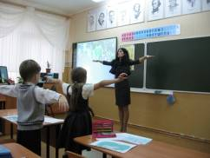
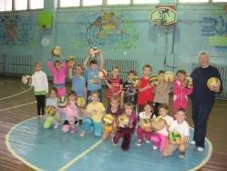
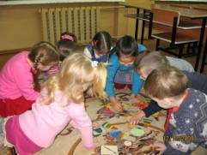
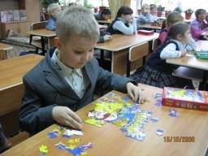
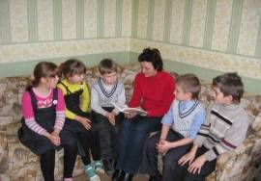
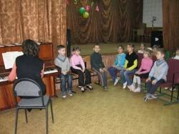
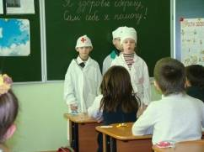
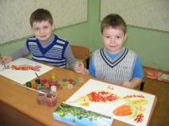
Внеурочная
деятельность

Slide 4
Внеурочная деятельность 10 часов (вторая половина дня, выходные, каникулы)
Внеурочная деятельность по предметам (методические недели, олимпиады) | Курсы внеурочной деятельности | Программа воспитательной работы (праздники, беседы, экскурсии) | Летняя тематическая площадка

Slide 5
Направления внеурочной деятельности: (первый элемент конструктора)
Духовно-нравственное Социальное Общеинтеллектуальное Общекультурное Спортивно-оздоровительное

Slide 6
ВНЕУРОЧНАЯ ДЕЯТЕЛЬНОСТЬ
ОСНОВНЫЕ НАПРАВЛЕНИЯ (первый элемент конструктора) | ВИДЫ ДЕЯТЕЛЬНОСТИ (второй элемент конструктора)
Духовно-нравственное Социальное Общеинтеллектуальное Общекультурное Спортивно-оздоровительное | Игровая; Познавательная; Проблемно-ценностное общение; Досугово-развлекательная деятельность; Художественное творчество; Социальное творчество; Трудовая деятельность; Спортивно-оздоровительная деятельность; Туристско-краеведческая деятельность;

Slide 7
ОСНОВНЫЕ НАПРАВЛЕНИЯ (первый элемент конструктора) | ВИДЫ ДЕЯТЕЛЬНОСТИ (второй элемент конструктора) | ФОРМЫ ОРГАНИЗАЦИИ ВНЕУРОЧНОЙ ДЕЯТЕЛЬНОСТИ (третий элемент конструктора)
Духовно-нравственное Социальное Общеинтеллектуаль-ное Общекультурное Спортивно-оздоровительное | Игровая Познавательная Проблемно-ценностное общение Досугово-развлекательная деятельность Художественное творчество Социальное творчество Трудовая деятельность Спортивно-оздоровительная деятельность Туристско-краеведческая деятельность | Экскурсии Кружки Секции Круглые столы Конференции Диспуты Школьные научные общества Олимпиады Соревнования Поисковые и научные исследования Общественно-полезные практики

Slide 8
Уровни результатов внеурочной деятельности
(четвертый элемент конструктора)
Первый уровень результатов | Второй уровень результатов | Третий уровень результатов

Slide 9

Первый уровень воспитательных результатов
Приобретение школьником
социального знания (знания об общественных нормах,
об устройстве общества,
о социально одобряемых и неодобряемых формах поведения в обществе и т.д.)
Достигается во взаимодействии с педагогом

Slide 10
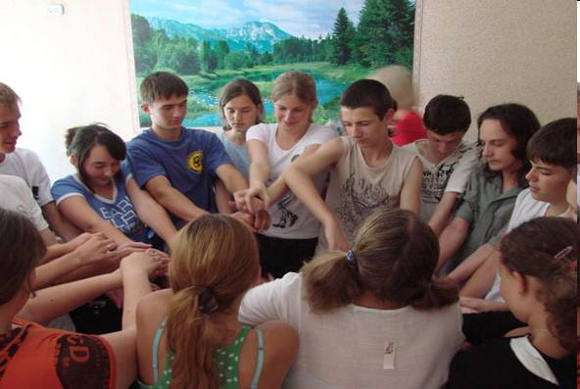
Второй уровень воспитательных результатов
Получение школьником опыта переживания и позитивного отношения к базовым ценностям общества
Достигается в дружественной детской среде (коллективе)

Slide 11
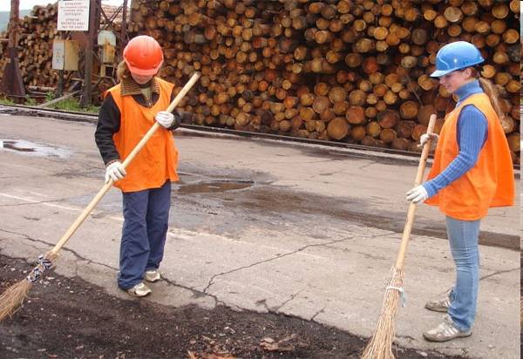
Третий уровень воспитательных результатов
Получение школьником опыта самостоятельного общественного действия
Достигается во взаимодействии с социальными субъектами

Slide 12
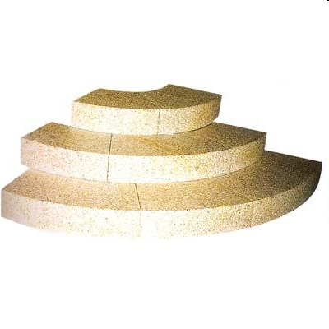
Каждому уровню воспитательного результата соответствует своя образовательная форма.
Воспитательные результаты внеурочной деятельности
Форсирование результатов недопустимо.
3-й уровень результатов
2-й уровень результатов
1-й уровень результатов

Slide 13
Методический конструктор внеурочной деятельности
Результаты Вид внеурочной деятельности | Приобретение школьником социальных знаний (1 уровень) | Формирование ценностного отношения к социальной реальности (2 уровень) |  | Получение опыта самостоятельного общественного действия (3 уровень)
 | Формы организации внеурочной деятельности
1. Игровая | Игра с ролевой акцентуацией
 | Игра с деловой акцентуацией
 | Социально моделирующая игра

Slide 14
Методический конструктор внеурочной деятельности
Результаты Вид внеурочной деятельности | Приобретение школьником социальных знаний | Формирование ценностного отношения к социальной реальности | Получение опыта самостоятельного общественного действия
2. Познавательная | Познавательные беседы, предметные факультативы, олимпиады
 | Дидактический театр, общественный смотр знаний, интеллектуальный клуб «Что? Где? Когда?»
 | Детские исследовательские проекты, внешкольные акции познавательной направленности (конференции учащихся, интеллектуальные марафоны и т.п.), школьный музей-клуб

Slide 15
Методический конструктор внеурочной деятельности
Результаты Вид внеурочной деятельности | Приобретение школьником социальных знаний | Формирование ценностного отношения к социальной реальности | Получение опыта самостоятельного общественного действия
3. Спортивно-оздоровительная деятельность | Занятия спортивных секций, беседы о ЗОЖ, участие в оздоровительных процедурах
 | Школьные спортивные турниры и оздоровительные акции
 | Спортивные и оздоровительные акции школьников в окружающем школу социуме

Slide 16
Методический конструктор внеурочной деятельности
Результаты Вид внеурочной деятельности | Приобретение школьником социальных знаний | Формирование ценностного отношения к социальной реальности | Получение опыта самостоятельного общественного действия
4. Проблемно-ценностное общение | Этическая беседа
 | Дебаты, тематический диспут
 | Проблемно-ценностная дискуссия с участием внешних экспертов

Slide 17
Методический конструктор внеурочной деятельности
Результаты Вид внеурочной деятельности | Приобретение школьником социальных знаний | Формирование ценностного отношения к социальной реальности | Получение опыта самостоятельного общественного действия
5. Досугово-развлекательная деятельность (досуговое общение) | Культпоходы в театры, музеи, концертные залы, выставки
 | Концерты, инсценировки, праздничные «огоньки» на уровне класса и школы
 | Досугово-развлекательные акции школьников в окружающем школу социуме (благотворительные концерты, гастроли школьной самодеятельности и т.п.)

Slide 18
Методический конструктор внеурочной деятельности
Результаты Вид внеурочной деятельности | Приобретение школьником социальных знаний | Формирование ценностного отношения к социальной реальности | Получение опыта самостоятельного общественного действия
6. Художественное творчество | Объединения художественной направленности
 | Художественные выставки, фестивали искусств, спектакли в классе, школе
 | Художественные акции школьников в окружающем школу социуме

Slide 19
Методический конструктор внеурочной деятельности
Результаты Вид внеурочной деятельности | Приобретение школьником социальных знаний | Формирование ценностного отношения к социальной реальности | Получение опыта самостоятельного общественного действия
7. Социальное творчество (социально преобразующая добровольческая деятельность) | Социальные пробы (инициативное участие ребенка в социальных акциях, организованных взрослыми)
 | КТД (коллективное творческое дело)
 | Социально-образовательный проект

Slide 20
Методический конструктор внеурочной деятельности
Результаты Вид внеурочной деятельности | Приобретение школьником социальных знаний | Формирование ценностного отношения к социальной реальности | Получение опыта самостоятельного общественного действия
8. Трудовая (производственная) деятельность | Занятия по конструированию, кружки технического творчества, домашних ремесел
 | Трудовые десанты, сюжетно-ролевые продуктивные игры («Почта», «Город мастеров», «Фабрика»), детская производственная бригада под руководством взрослого
 | Детско-взрослое образовательное производство

Slide 21
Методический конструктор внеурочной деятельности
Результаты Вид внеурочной деятельности | Приобретение школьником социальных знаний | Формирование ценностного отношения к социальной реальности | Получение опыта самостоятельного общественного действия
9. Туристско-краеведческая деятельность | Образовательная экскурсия, туристическая поездка, краеведческий кружок
 | Туристский поход, краеведческий клуб
 | Туристско-краеведческая экспедиция Поисково-краеведческая экспедиция Школьный краеведческий музей

Slide 22
Направления внеурочной деятельности | Наименование программы, курса | Реализуется через: | Реализуется через: | Кол-во часов в неделю
Спортивно- оздоровительное | 1. Секция «Юный спортсмен» 2. «Здоровейка» | Регулярный еженедельный курс Краткосрочные модульные курсы и разовые мероприятия | Программа курса внеурочной деятельности Программа воспитательной работы школы и класса | 1 1
Духовно - нравственное | 1. «Крымоведение» 2. «Я и моя Родина» | Регулярный еженедельный курс Краткосрочные модульные курсы и разовые мероприятия | Программа курса внеурочной деятельности Программа воспитательной работы школы и класса | 1 1
Социальное | 1. «Добрая дорога» 2. «Я и моя Родина» | Регулярный еженедельный курс Краткосрочные модульные курсы и разовые мероприятия | Программа курса внеурочной деятельности Программа воспитательной работы школы и класса | 1 1
Общеинтеллектуальное | 1. «Клуб юных знатоков» 2. «Одаренок» | Регулярный еженедельный курс Краткосрочные модульные курсы и разовые мероприятия | Программа курса внеурочной деятельности Программа формирования УУД План работы МО | 1 1
Общекультурное | 1. «Досуг» | Краткосрочные модульные курсы и разовые мероприятия | Программа воспитательной работы школы и класса | 2
 |  |  |  | 10 ч

Slide 23
Направления внеурочной деятельности | Наименование программы, курса | Виды деятельности | Уровни результатов внеурочной деятельности
 |  |  | Преобретение социальных знаний | Формирование отношения к социальной реальности | Получение опыта самостоятельного социального действия
 |  |  | Формы достижения результатов
Социальное | «Добрая дорога» | Игровая | Ролевая игра | Деловая игра | Социально-моделирующая игра
 |  | Познавательная | Викторины, познавательные игры, познавательные беседы | Дидактический театр, общественный смотр знаний | Детские исследовательские проекты, внешкольные акции познавательной направленности (олимпиады, марафоны)

Slide 24
Направления внеурочной деятельности | Наименование программы, курса | Реализуется через: | Реализуется через: | Кол-во часов в неделю
Спортивно- оздоровительное | 1. «Юный спортсмен» 2. «Здоровейка» | Регулярный еженедельный курс Краткосрочные модульные курсы и разовые мероприятия | Программа курса внеурочной деятельности Программа воспитательной работы школы и класса | 1 1
Духовно - нравственное | 1. «Крымоведение» 2. «Я и моя Родина» | Регулярный еженедельный курс Краткосрочные модульные курсы и разовые мероприятия | Программа курса внеурочной деятельности Программа воспитательной работы школы и класса | 1 1
Социальное | 1. «Добрая дорога» 2. «Я и моя Родина» | Регулярный еженедельный курс Краткосрочные модульные курсы и разовые мероприятия | Программа курса внеурочной деятельности Программа воспитательной работы школы и класса | 1 1
Общеинтеллектуальное | 1. «Клуб юных знатоков» 2. «Одаренок» | Регулярный еженедельный курс Краткосрочные модульные курсы и разовые мероприятия | Программа курса внеурочной деятельности Программа формирования УУД План работы МО | 1 1
Общекультурное | 1. «Досуг» | Краткосрочные модульные курсы и разовые мероприятия | Программа воспитательной работы школы и класса | 2
 |  |  |  | 10 ч

Slide 25
Тематическое планирование и содержание деятельности «Я и моя родина»
Название модуля | Общее количество часов | Учебное время |  | Внеучебное время
 |  | Часы аудиторных занятий | Часы внеаудиторных занятий | Разовые мероприятия
«Я - ученик» «Моя семья» «Я - гражданин» | 12 11 11 | 6 3 5 | 6 4 6 | 4
34 14 16 4

Slide 26



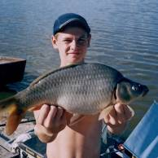
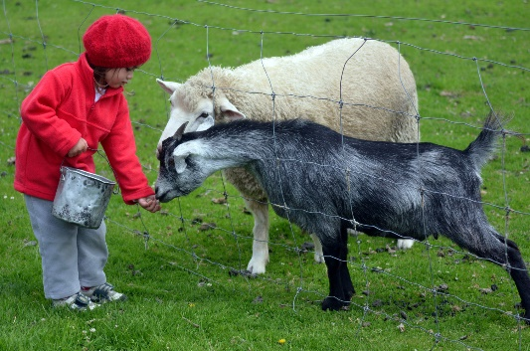


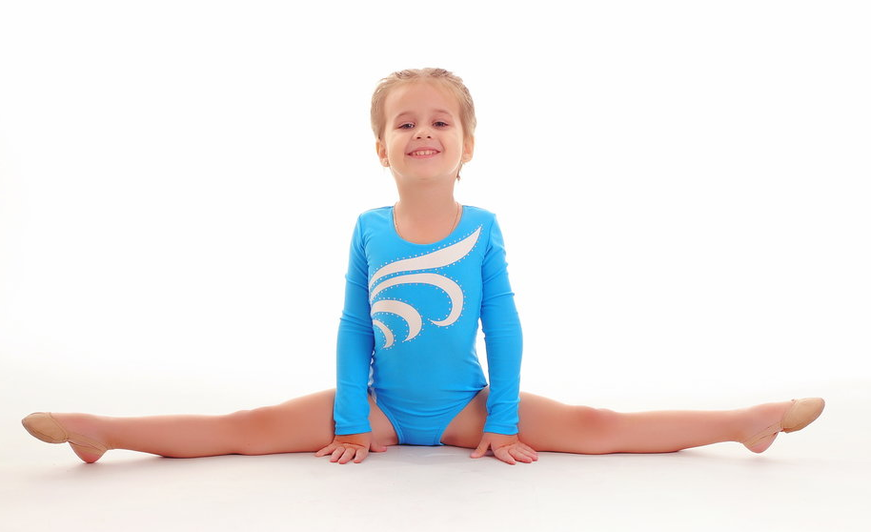
Обогащение внеклассной жизни школьников: путь к успеху каждого
Не все ученики должны быть «отличниками»
в учебе

